Slide 1
ХАБАРОВСКАЯ МЕЖДУНАРОДНАЯ
ЛЕТНЯЯ ШКОЛА
KHABAROVSK INTERNATIONAL
SUMMER SCHOOL
ОБРАЗОВАТЕЛЬНО-РЕКРЕАЦИОННЫЙ ПРОЕКТ
РОССИЯ, Г. ХАБАРОВСК

Slide 2
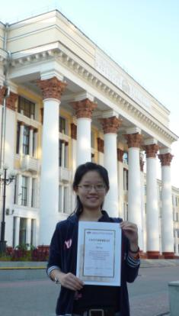
ИСТОРИЯ СОЗДАНИЯ ПРОЕКТА
Хабаровская международная летняя школа (Khabarovsk International Summer School – KISS) работает при Дальневосточном государственном университете путей сообщения (ДВГУПС) с 2009 года, когда здесь был проведен первый четырехнедельный семинар для студентов из вузов-партнеров ДВГУПС.

Slide 3
УЧАСТНИКИ
ЗА 8 ЛЕТ СУЩЕСТВОВАНИЯ KISS В ПРОЕКТЕ ПРИНЯЛИ УЧАСТИЕ БОЛЕЕ 850 ЧЕЛОВЕК:
АВСТРАЛИЯ
АВСТРИЯ
АРГЕНТИНА
КИТАЙ
НИГЕРИЯ
РЕСПУБЛИКА КОРЕЯ
ФРАНЦИЯ
УРУГВАЙ
ЯПОНИЯ

Slide 4
ДИНАМИКА КОЛИЧЕСТВА УЧАСТНИКОВ
И ГЕОГРАФИЧЕСКИЙ ОХВАТ
Год | Количество участников | Страна
2009 | 100 | КНР
2010 | 47 | КНР, Япония
2011 | 75 | КНР, Япония, Р. Корея
2012 | 35 | КНР, Япония
2013 | 120 | КНР, Япония, Р. Корея
2014 | 147 | КНР, Япония, Р. Корея
2015 | 150 | КНР, Япония, Р. Корея, Австралия, Нигерия, Австрия
2016 | 193 | КНР, Япония, Франция, Уругвай, Аргентина, Австралия

Slide 5
УЧЕБА

Slide 6
ОБРАЗОВАТЕЛЬНЫЕ ПРОГРАММЫ
1. ЯЗЫКОВЫЕ ПРОГРАММЫ
2. МЕЖКУЛЬТУРНАЯ КОММУНИКАЦИЯ
3. ПРОГРАММЫ ПРОФЕССИОНАЛЬНОЙ ПОДГОТОВКИ

Slide 7
1. ЯЗЫКОВЫЕ ПРОГРАММЫ
№ | НАЗВАНИЕ ПРОГРАММЫ | КОЛИЧЕСТВО НЕДЕЛЬ, ЧАСОВ | ЯЗЫК ОБУЧЕНИЯ
1 | ИНТЕНСИВНЫЙ КУРС РУССКОГО ЯЗЫКА И КУЛЬТУРЫ | 4 недели, 120 часов | РУССКИЙ
2 | РУССКИЙ ЯЗЫК И КУЛЬТУРА | 3 недели, 60 часов | РУССКИЙ
3 | РУССКИЙ ЯЗЫК И КУЛЬТУРА | 2 недели, 40 часов | РУССКИЙ
4 | РУССКИЙ ЯЗЫК И КУЛЬТУРА | 1 неделя, 20 часов | РУССКИЙ

Slide 8
2. МЕЖКУЛЬТУРНАЯ КОММУНИКАЦИЯ
ВВЕДЕНИЕ В РУССКУЮ КУЛЬТУРУ И ИЗУЧЕНИЕ РУССКОГО ЯЗЫКА
ЗНАКОМСТВО С КУЛЬТУРОЙ РУССКОЯЗЫЧНОГО МИРА НА АНГЛИЙСКОМ ЯЗЫКЕ
№ | НАЗВАНИЕ ПРОГРАММЫ | КОЛИЧЕСТВО НЕДЕЛЬ, ЧАСОВ | ЯЗЫК ОБУЧЕНИЯ
1 | RUSSIAN STUDIES | 2 недели, 40 часов | АНГЛИЙСКИЙ
2 | RUSSIAN STUDIES | 1 неделя, 20 часов | АНГЛИЙСКИЙ

Slide 9
3. ПРОГРАММЫ ПРОФЕССИОНАЛЬНОЙ ПОДГОТОВКИ
№ | НАЗВАНИЕ ПРОГРАММЫ | КОЛИЧЕСТВО НЕДЕЛЬ, ЧАСОВ | ЯЗЫК ОБУЧЕНИЯ
1 | ОСНОВЫ СОВРЕМЕННОГО МЕНЕДЖМЕНТА | 80 часов | АНГЛИЙСКИЙ
2 | ПРОИЗВОДСТВЕННЫЙ МЕНЕДЖМЕНТ | 60 часов | РУССКИЙ, КИТАЙСКИЙ
3 | ГЕОТЕХНОЛОГИИ В СТРОИТЕЛЬСТВЕ | 112 часов | АНГЛИЙСКИЙ
4 | ОРГАНИЗАЦИЯ МУЛЬТИМОДАЛЬНЫХ ПЕРЕВОЗОК В МЕЖДУНАРОДНОМ СООБЩЕНИИ | 120 часов | АНГЛИЙСКИЙ
5 | ОПТОВОЛОКОННЫЕ СИСТЕМЫ СВЯЗИ | 40 часов | АНГЛИЙСКИЙ
6 | ИНЖЕНЕРНАЯ МЕХАНИКА | 30 часов + программа «русский язык и культура» | АНГЛИЙСКИЙ
7 | ЭЛЕКТРОТЕХНИКА И АВТОМАТИКА | 70 часов | РУССКИЙ
8 | НАНОТЕХНОЛОГИИ | 50 часов | АНГЛИЙСКИЙ

Slide 10
3. ПРОГРАММЫ ПРОФЕССИОНАЛЬНОЙ ПОДГОТОВКИ
«МЕНЕДЖМЕНТ»
«ПРОИЗВОДСТВЕННЫЙ МЕНЕДЖМЕНТ»

Slide 11
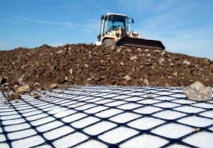
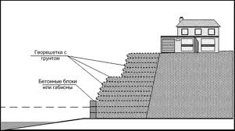
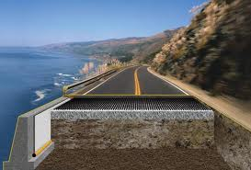
3. ПРОГРАММЫ ПРОФЕССИОНАЛЬНОЙ ПОДГОТОВКИ
«ГЕОТЕХНОЛОГИИ В СТРОИТЕЛЬСТВЕ»

Slide 12
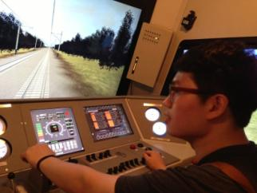
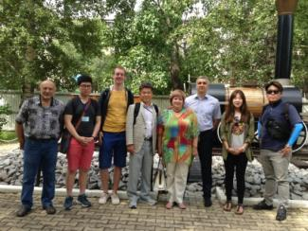
3. ПРОГРАММЫ ПРОФЕССИОНАЛЬНОЙ ПОДГОТОВКИ
«ОРГАНИЗАЦИЯ МУЛЬТИМОДАЛЬНЫХ ПЕРЕВОЗОК В МЕЖДУНАРОДНОМ СООБЩЕНИИ»

Slide 13
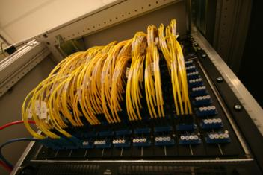
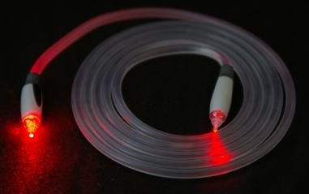
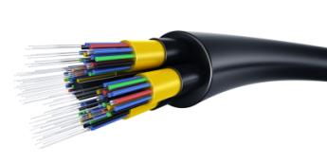
3. ПРОГРАММЫ ПРОФЕССИОНАЛЬНОЙ ПОДГОТОВКИ
«ОПТОВОЛОКОННЫЕ СИСТЕМЫ СВЯЗИ»

Slide 14
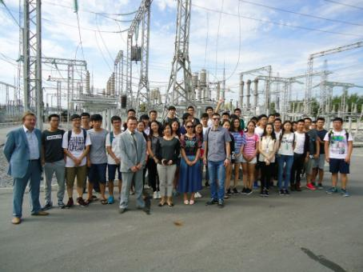
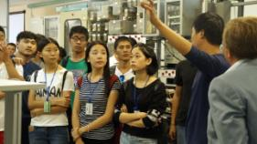
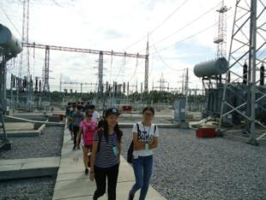
3. ПРОГРАММЫ ПРОФЕССИОНАЛЬНОЙ ПОДГОТОВКИ
«ИНЖЕНЕРНАЯ МЕХАНИКА»

Slide 15
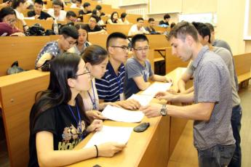
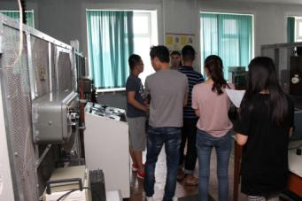
3. ПРОГРАММЫ ПРОФЕССИОНАЛЬНОЙ ПОДГОТОВКИ
«ЭЛЕКТРОТЕХНИКА И АВТОМАТИКА»

Slide 16
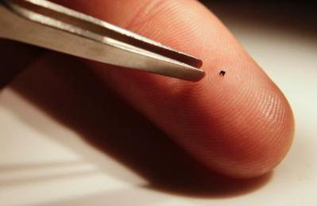
3. ПРОГРАММЫ ПРОФЕССИОНАЛЬНОЙ ПОДГОТОВКИ
«НАНОТЕХНОЛОГИИ»

Slide 17
ЭКСКУРСИИ И МАСТЕР-КЛАССЫ

Slide 18
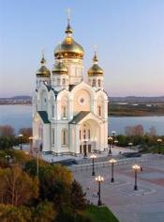
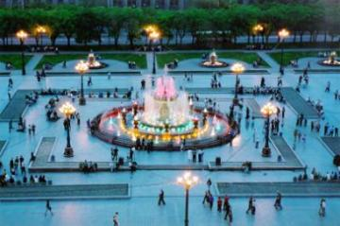
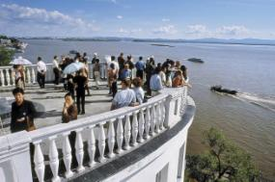
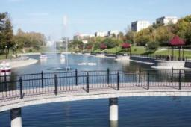
ЭКСКУРСИИ
ГОРОДСКИЕ ТУРЫ
ПОЗНАКОМЬТЕСЬ С ХАБАРОВСКОМ И ЕГО ДОСТОПРИМЕЧАТЕЛЬНОСТЯМИ!

Slide 19
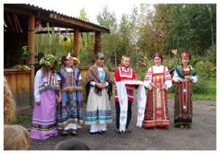
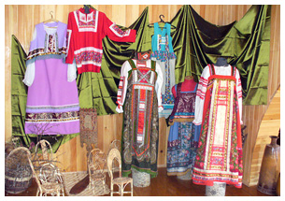
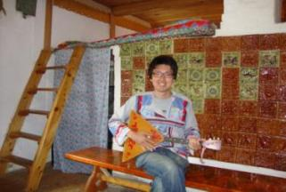
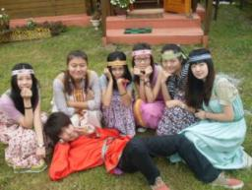
ЭКСКУРСИИ
РУССКАЯ ФОЛЬКЛОРНАЯ ДЕРЕВНЯ
РУССКИЕ ТРАДИЦИОННЫЕ КОСТЮМЫ, МУЗЫКАЛЬНЫЕ ИНСТРУМЕНТЫ, ПРЕДМЕТЫ БЫТА СОБРАНЫ В ЭТОМ МУЗЕЕ

Slide 20
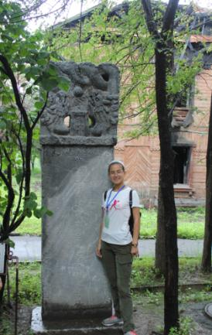
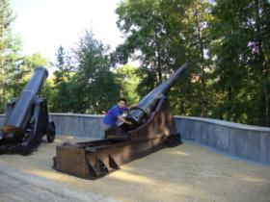
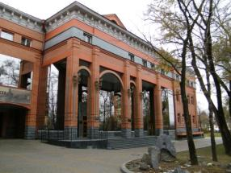
ЭКСКУРСИИ
ХАБАРОВСКИЙ КРАЕВЕДЧЕСКИЙ МУЗЕЙ
ФЛОРА, ФАУНА, КУЛЬТУРА И БЫТ КОРЕННЫХ НАРОДОВ ПРИАМУРЬЯ И МНОГОЕ ДРУГОЕ ЖДЕТ ВАС В ОДНОМ ИЗ СТАРЕЙШИХ МУЗЕЕВ ХАБАРОВСКА

Slide 21
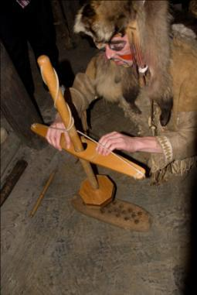
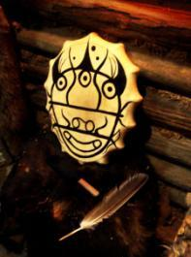
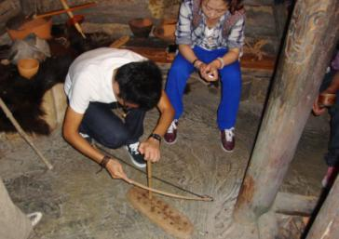
ЭКСКУРСИИ
ШОУ ШАМАНА «ПЕРВОБЫТНЫЙ ОЧАГ»
СЦЕНЫ ИЗ ЖИЗНИ КОРЕННЫХ НАРОДОВ ПРИАМУРЬЯ: ОБРЯДЫ, ПОВЕРЬЯ, ИГРЫ В АРХЕОЛОГИЧЕСКОМ МУЗЕЕ ХАБАРОВСКА

Slide 22
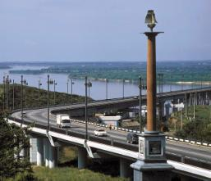
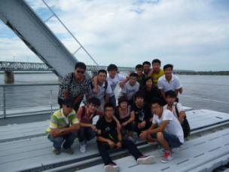
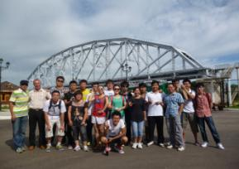
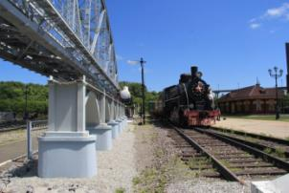
ЭКСКУРСИИ
МУЗЕЙ АМУРСКОГО МОСТА
«АМУРСКОЕ ЧУДО» – ТАК ЕЩЕ НАЗЫВАЮТ ОДИН ИЗ САМЫХ ПРОТЯЖЕННЫХ И ИЗВЕСТНЫХ МОСТОВ РОССИИ. КОЛЛЕКЦИЯ МУЗЕЯ НАСЧИТЫВАЕТ МНОЖЕСТВО РЕДКИХ ЭКСПОНАТОВ, ВКЛЮЧАЯ ВАГОНЫ, ЛОКОМОТИВЫ И ДАЖЕ ЦЕЛЫЙ ПРОЛЕТ МОСТА, СОХРАНЕННЫЙ ПОСЛЕ РЕКОНСТРУКЦИИ

Slide 23
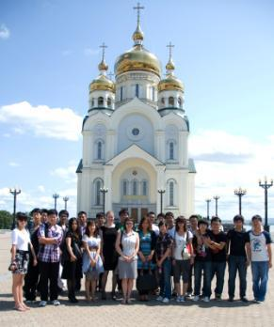
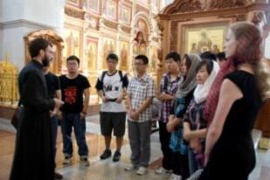
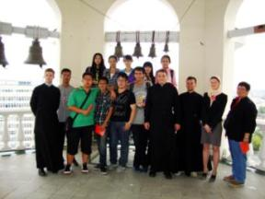
ЭКСКУРСИИ
ХАБАРОВСКАЯ ДУХОВНАЯ СЕМИНАРИЯ
ПОСЕТИТЕ ПЕРВОЕ НА ДАЛЬНЕМ ВОСТОКЕ ДУХОВНОЕ УЧЕБНОЕ ЗАВЕДЕНИЕ, А ТАКЖЕ СПАСО-ПРЕОБРАЖЕНСКИЙ СОБОР – ТРЕТИЙ ПО ВЕЛИЧИНЕ В РОССИИ!

Slide 24
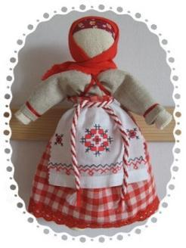
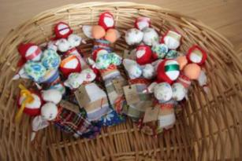
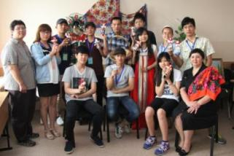
МАСТЕР-КЛАССЫ
РУССКАЯ НАРОДНАЯ ИГРУШКА
РУССКАЯ КУКЛА СДЕЛАННАЯ СВОИМИ РУКАМИ – ОТЛИЧНЫЙ СУВЕНИР НА ПАМЯТЬ О РОССИИ!

Slide 25
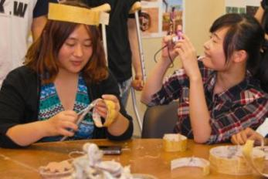
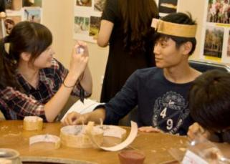
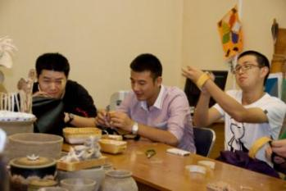
МАСТЕР-КЛАССЫ
«ВОЛШЕБНАЯ БЕРЕСТА»
БЕРЕСТА – НАТУРАЛЬНЫЙ ПРИРОДНЫЙ МАТЕРИАЛ, ИЗ КОТОРОГО ВЫ МОЖЕТЕ ИЗГОТОВИТЬ БРАСЛЕТ, ПЛЕТЕНУЮ ПОСУДУ ИЛИ ДРУГОЙ ПАМЯТНЫЙ СУВЕНИР

Slide 26
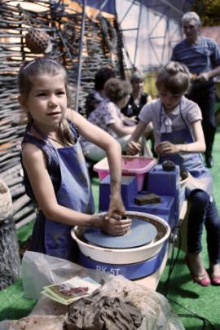
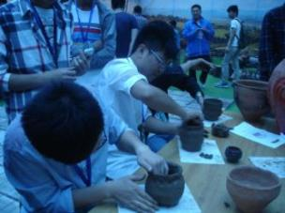
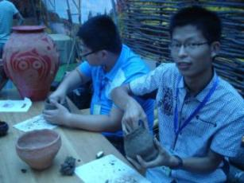
МАСТЕР-КЛАССЫ
ЛЕПКА ИЗ ГЛИНЫ: «ПЕРВОБЫТНЫЙ ГОНЧАР», «ВОЛШЕБНЫЙ КРУГ»
СТАНЬТЕ ГОНЧАРОМ НА МАСТЕР-КЛАССЕ ХАБАРОВСКОГО МУЗЕЯ АРХЕОЛОГИИ! ГЛИНА – ОТЛИЧНЫЙ МАТЕРИАЛ ДЛЯ ТВОРЧЕСТВА КАК ПРОФЕССИОНАЛОВ, ТАК И ЛЮБИТЕЛЕЙ

Slide 27
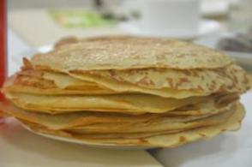
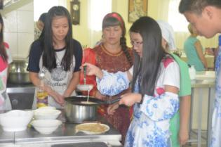
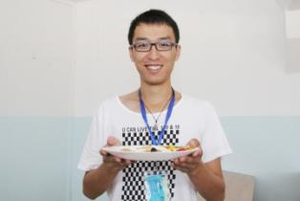
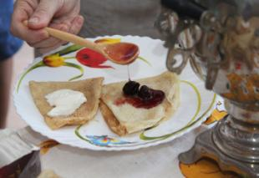
МАСТЕР-КЛАССЫ
РУССКАЯ КУХНЯ
ЗДЕСЬ ВЫ НАУЧИТЕСЬ ГОТОВИТЬ НАСТОЯЩИЕ РУССКИЕ БЛИНЫ, А ЗАТЕМ СМОЖЕТЕ ОТВЕДАТЬ ИХ С ВАРЕНЬЕМ, МЕДОМ ИЛИ СМЕТАНОЙ.

Slide 28
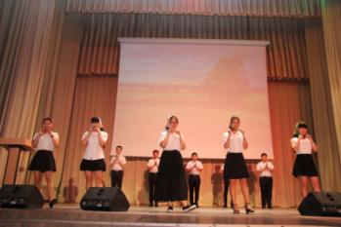
МАСТЕР-КЛАССЫ
РУССКИЕ ПЕСНИ И ТАНЦЫ
РУССКИЕ ПЕСНИ ПОМОГУТ В ИЗУЧЕНИИ ЯЗЫКА, А ТАНЦЫ ПОДАРЯТ ЭНЕРГИЮ И ПОДНИМУТ НАСТРОЕНИЕ

Slide 29
КОНТАКТНАЯ ИНФОРМАЦИЯ
ДАЛЬНЕВОСТОЧНЫЙ ГОСУДАРСТВЕННЫЙ УНИВЕРСИТЕТ ПУТЕЙ СООБЩЕНИЯ
УПРАВЛЕНИЕ ВНЕШНИХ СВЯЗЕЙ
Хан Светлана Ивановна – начальник управления, Директор KISS
ТЕЛ: +7(4212)407-096
E-MAIL: inter1@festu.khv.ru
ОТДЕЛ МЕЖДУНАРОДНЫХ ПРОЕКТОВ И ПРОГРАММ
Рогожникова Татьяна Васильевна – Начальник Отдела
ТЕЛ./ФАКС: +7(4212)407-462; +7(4212)407-675
E-MAIL: ompp@festu.khv.ru; inter@festu.khv.ru
САЙТ KISS:
WWW.KISS.DVGUPS.RU
www.facebook.com/KissKhabarovskInternationalSummerSchool

